Slide 1
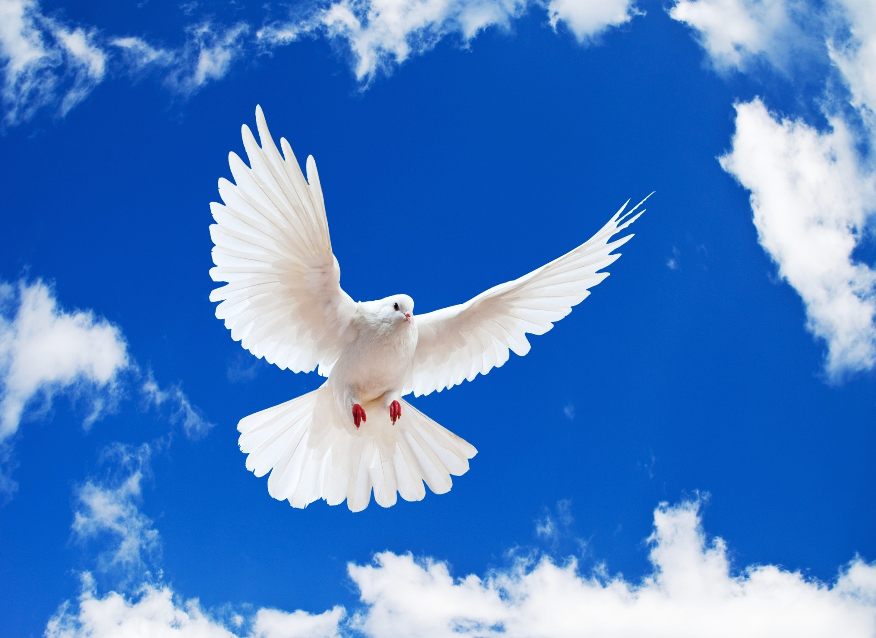
আজকের পাঠে তোমাদের স্বাগতম

Slide 2
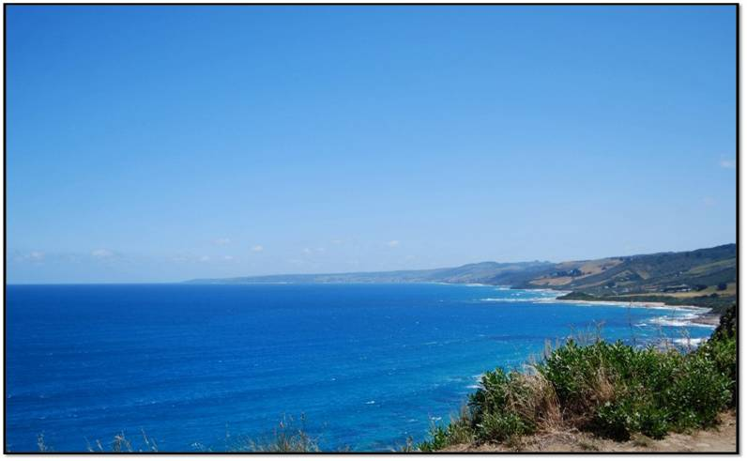
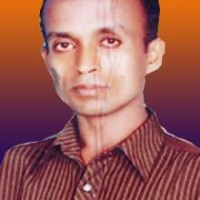
পরিচিতি
মোঃ হারুনর রশীদ
সহকারী শিক্ষক
ঘোড়াশাল আবদুল করিম উচ্চ বিদ্যালয়,
মুরাদনগর , কুমিল্লা।
মোবাইল :- ০১871117308
বিষয়ঃ সপ্তবর্ণা
শ্রেণিঃ সপ্তম
অধ্যায়ঃ চতুর্থ
পাঠ শিরোনামঃ কুলি মজুর (কবিতা)
সময়ঃ ৫০মি

Slide 3
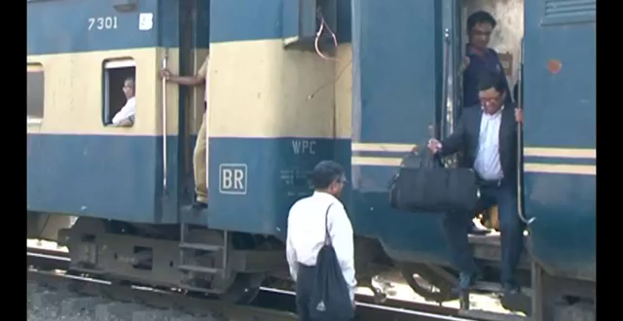
নিচের ছবিতে আমরা কী দেখতে পাচ্ছি ?
ধনিকশ্রেণি মানুষেরা
শ্রমজীবী মানুষদের শোষণ করে কারা ?

Slide 4
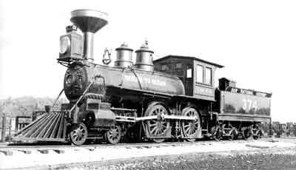
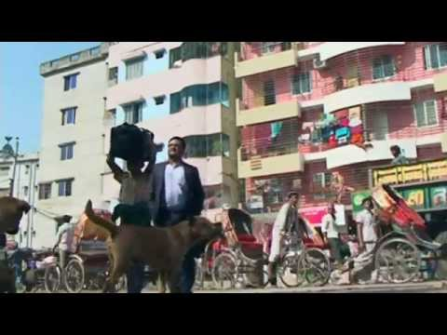
নিচের ছবিতে আমরা কী দেখতে পাচ্ছি ?
রেলপথে
বাষ্প-শকট কোন পথে চলে ?

Slide 5
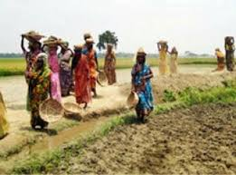
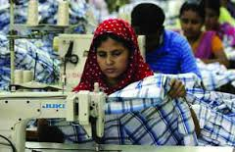
নিচের ছবিতে আমরা কী দেখতে পাচ্ছি ?
শ্রমজীবী মানুষদের।
মানব সভ্যতা কাদের হাতে গড়ে উঠেছে ?

Slide 6
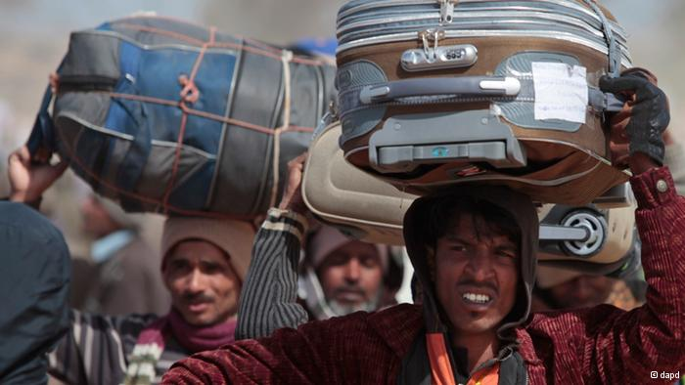
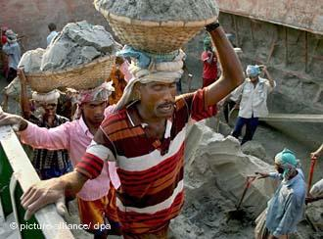
আজকের পাঠ
কুলি-মজুর - কাজী নজরুল ইসলাম

Slide 7
শিখনফল
এই পাঠ শেষে শিক্ষার্থীরা
1 । কবি পরিচিতি বলতে পারবে।
2। কবিতাটি সুন্দর ভাবে বলতে পারবে ।
3। কুলি-মজুরদের অবদান সম্পর্কে বলতে পারবে ।

Slide 8
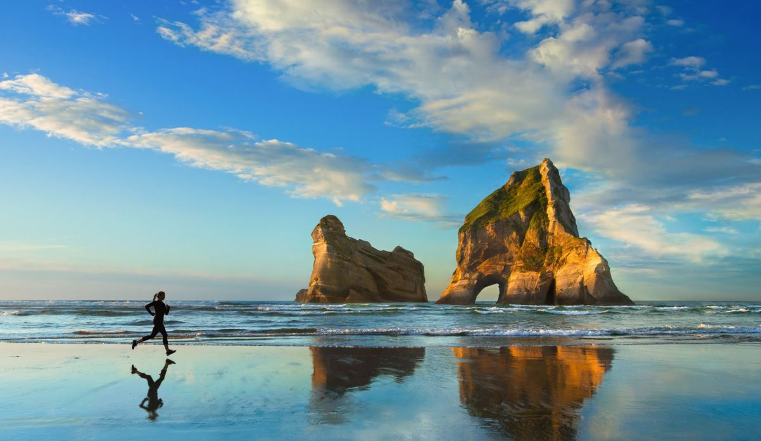
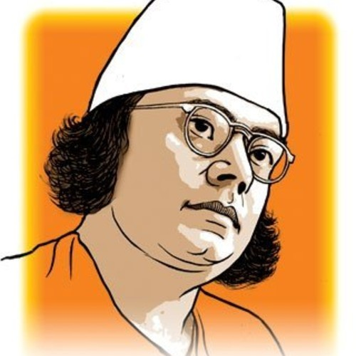
কবি পরিচিতি
জন্মঃ ১১ই জ্যৈষ্ঠ১৩০৬বাং ২5শে মে’১৮৯৯ইং
জন্মস্থান: ভারতের পশ্চিমবঙ্গের বর্ধমান জেলার আসানসোল মহকুমার চুরুলিয়া গ্রামে
কাজী নজরুল ইসলাম
বিশেষ নাম দুখু মিয়া
বাংলাদেশের রণ সংগীত ‘চল্ চল্ চল্’ এর রচয়িতা
বাবার নাম কাজী ফকির আহমেদ
মায়ের নাম জাহেদা খাতুন
মৃত্যুঃ ২9শে আগস্ট’১৯৭৬ ঢাকায়
শেষ নিৰশ্বাস ত্যাগ করেন

Slide 9
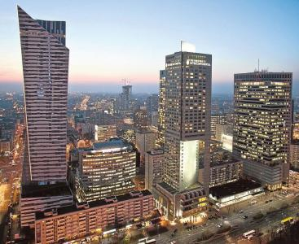
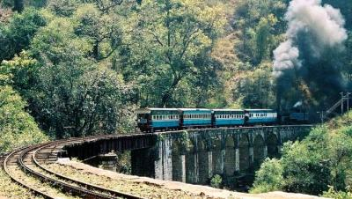
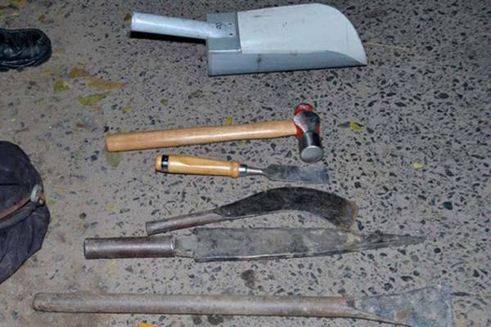
শব্দার্থ
অট্টালিকা
প্রাসাদ
বাষ্প-শকট
বাষ্প দ্বারা চালিত গাড়ি
শাবল
মাটি খোঁড়ার হাতিয়ার

Slide 10
কুলি-মজুর
- কাজী নজরুল ইসলাম
দেখিনু সে দিন রেলে,
কুলি বলে এক বাবু সা’ব তারে ঠেলে দিলে নিচে ফেলে-
চোখ ফেটে এলো জল ,
এমনি করে কি জগৎ জুড়িয়া মার খাবে দুর্বল ?
যে দধীচিদের হাড় দিয়ে ঐ বাস্প-শকট চলে ,
বাবু সাব এসে চড়িল তাহাতে , কুলিরা পড়িল তলে ।
বেতন দিয়াছ ? – চুপ রো মিথ্যাবাদীর দল ।
কত পাই দিয়ে কুলিদের তুই কত ক্রোর পেলি বল ?
রাজপথে তব চলিছে মোটর , সাগরে জাহাজ চলে
রেলপথে চলে বাস্প শকট , দেশ ছেয়ে গেল করে ,
বলতো এসব কাহাদের দান , তোমার অট্রালিকা
কার খুনে রাঙা ? – ঠুলি খুলে দেখ , প্রতি ইটে আছে লিখা ।

Slide 11
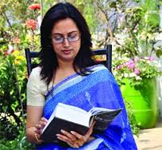
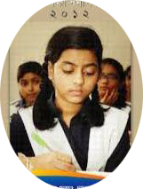
আদর্শ পাঠ
সরব পাঠ

Slide 12
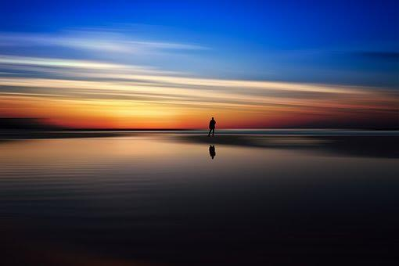
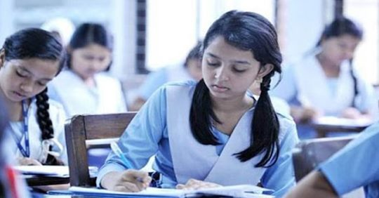
একক কাজ
শ্রমিকদের প্রতি আমাদের কী করনীয় বলে তুমি মনে কর।
ক) শ্রমজীবী মানুষের প্রতি দরদ খ) শ্রমজীবীদের প্রতি বিতৃষ্ণা
গ) শ্রমজীবী মানুষের প্রতি অবজ্ঞা ঘ) শ্রমিকশ্রেণির প্রতি অনীহা

Slide 13
নিচের ছবিগুলো ভালো করে পর্যবেক্ষণ কর এবং বল কবিতার কোন
চরণের সঙ্গে মিল আছে।
দেখিনু সে দিন রে
কুলি বলে এক বাবু সা’ব তারে ঠেলে দিলে নিচে ফেলে-

Slide 14
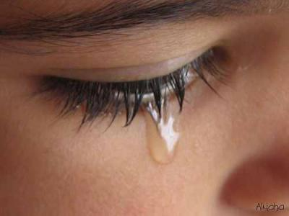
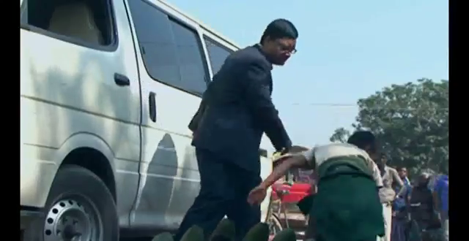
নিচের ছবিগুলো ভালো করে পর্যবেক্ষণ কর এবং বল কবিতার কোন
চরণের সঙ্গে মিল আছে।
চোখ ফেটে এলো জল,
এমনি করে কি জগৎ জুড়িয়া মার খাবে দুর্বল?

Slide 15
নিচের ছবিগুলো ভালো করে পর্যবেক্ষণ কর এবং বল কবিতার কোন
চরণের সঙ্গে মিল আছে।
যে দধীচিদের হাড় দিয়ে ঐ বাষ্প-শকট চলে,
বাবু সাব এসে চড়িল তাহাতে, কুলিরা পড়িল তলে।

Slide 16
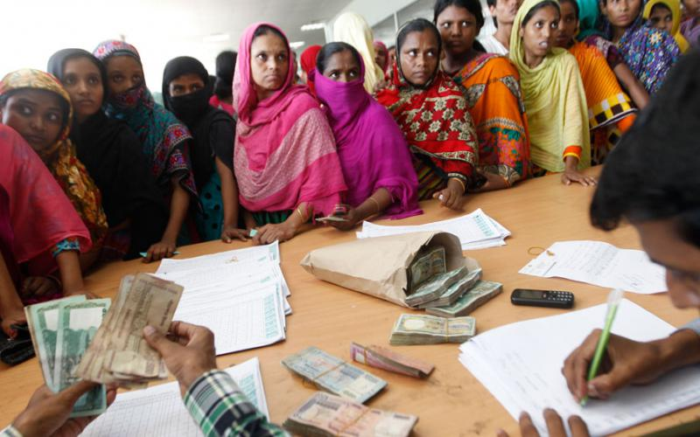
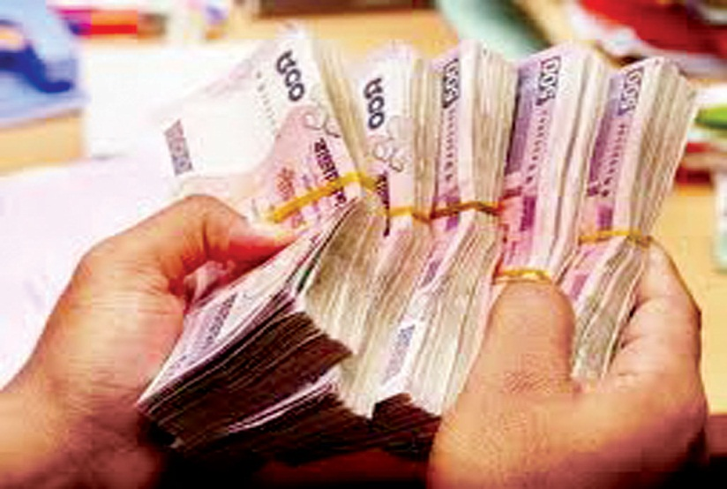
নিচের ছবিগুলো ভালো করে পর্যবেক্ষণ কর এবং বল কবিতার কোন
চরণের সঙ্গে মিল আছে।
বেতন দিয়াছ?-চুপ রও যত মিথ্যাবাদীর দল!
কত পাই দিয়ে কুলিদের, তুই কত ক্রোর পেলি বল?

Slide 17
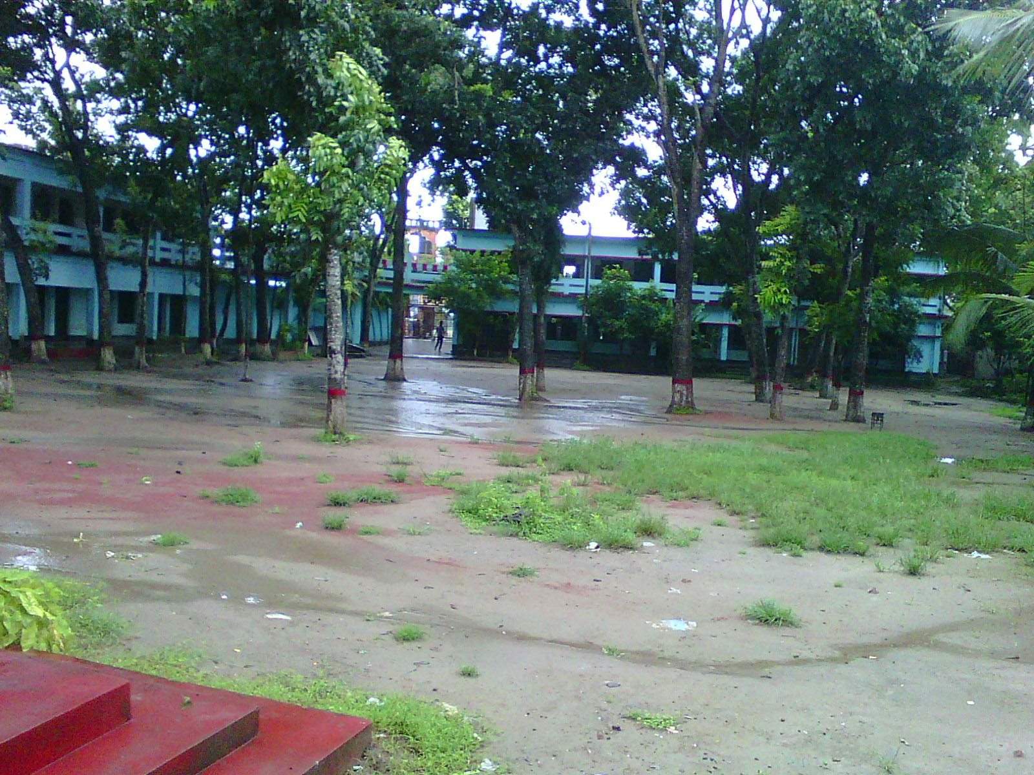
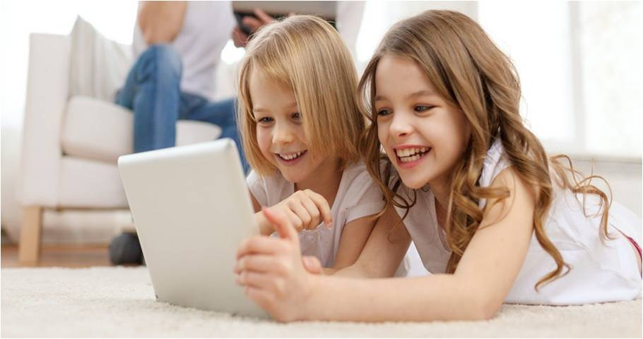
জোড়ায় কাজ
১। শাবল শব্দের অর্থ কী?
২। ছোটদের জন্য লেখা নজরুলের নাটকের নাম কী?
১। উঃ শাবল শব্দের অর্থ লোহার তৈরী মাটি খোঁড়ার হাতিয়ার
২। উঃ ছোটদের জন্য লেখা নজরুলের নাটকের নাম ঝিঙেফুল, সঞ্চয়ন,
পিলে পটকা, ঘুম জাগানো পাখি, ঘুম পাড়ানো মাসিপিসি।

Slide 18
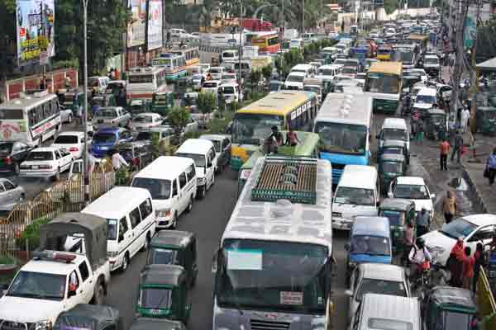
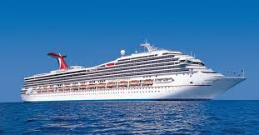
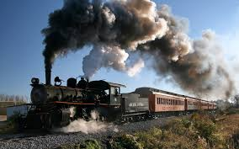
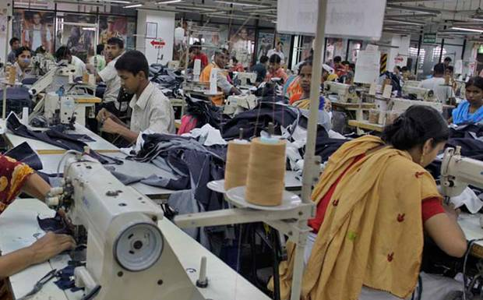
পর্যবেক্ষণ কর এবং বল কোন কবিতার সঙ্গে মিল আছে।
রাজপথে তবু চলিছে মটর, সাগরে জাহাজ চলে,
রেলপথে চলে বাষ্প-শকট, দেশ ছেয়ে গেল কলে।

Slide 19
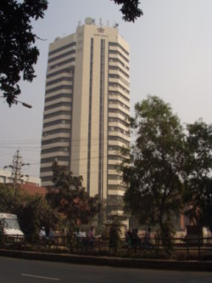
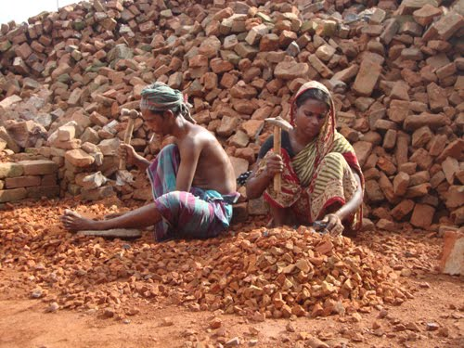
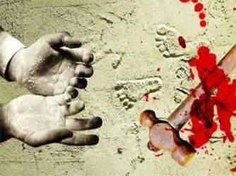
পর্যবেক্ষণ কর এবং বল কোন কবিতার সঙ্গে মিল আছে।
বল তো এসব কাহাদের দান! তোমার অট্টালিকা
কার খুনে রাঙা?-ঠুলি খুলে দেখ, প্রতি ইটে আছে লিখা।

Slide 20
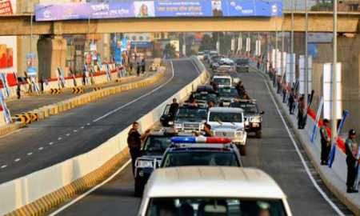
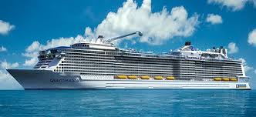
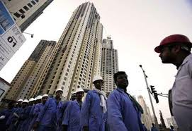
পর্যবেক্ষণ কর এবং বল কোন কবিতার সঙ্গে মিল আছে।
তুমি জান নাকো কিন্তু পথের প্রতি ধূলিকণা জানে,
ঐ পথ ঐ জাহাজ শকট অট্টালিকার মানে!

Slide 21
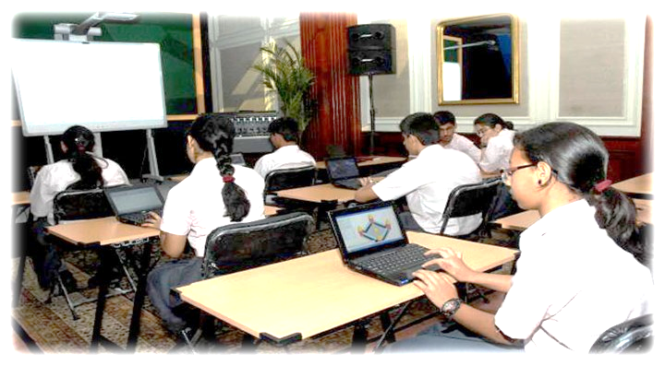
দলীয় কাজ
১। বাংলাদেশের জাতীয় কবি কে ?
২। ঠুলি শব্দের অর্থ কী ?
৩। বাবু সাবদের কবি কী বলেছেন ?
৪। কুলি- মজুর কবিতাটি কোন গ্রন্থের অন্তর্গত ?

Slide 22
দলীয় কাজ
উত্তর গুলো মিলিয়ে নিই
১। উঃ বাংলাদেশের জাতীয় কবি কাজী নজরুল উসলাম ।
২। উঃ ঠুলি শব্দের অর্থ চোখের ওপর ঢাকনি ।
৩। উঃ বাবু সাবদের কবি মিথ্যাবাদীর দল বলেছেন ?
৪। উঃ কুলি- মজুর কবিতাটি সাম্যবাদী গ্রন্থের অন্তর্গত ?

Slide 23
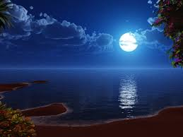
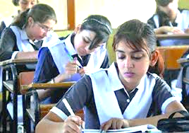
মুল্যায়ন
কুলি-মজুর কবিতায় কবি কাদের জয়গান করেছেন ?
কুলি-মজুর কবিতাটি কার লেখা ?
৩. কবি কাজী নজরুল ইসলাম কখন নাগরিত্ব পেয়েছিল ?

Slide 24
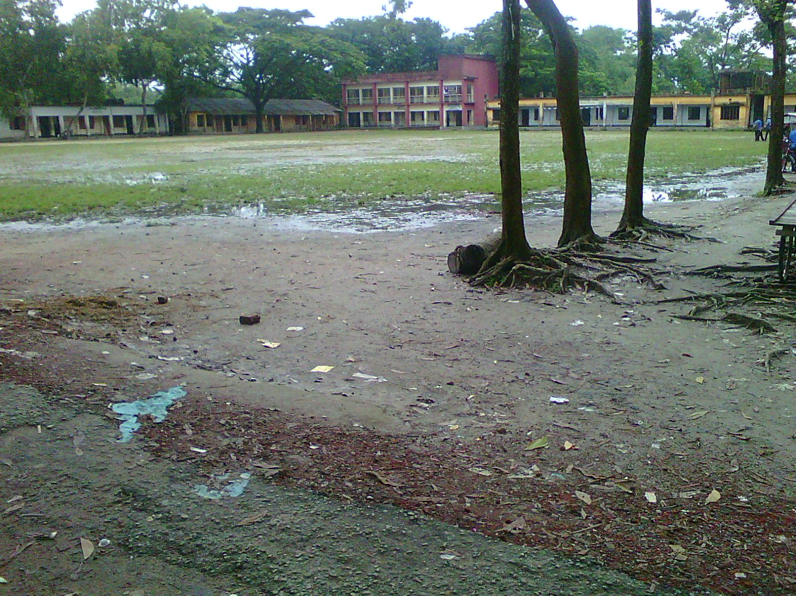
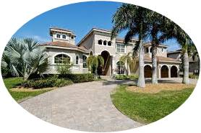
বাড়ির কাজ
তোমার এলাকার একজন কুলির জীবন নিয়ে একটি
রচনা লিখে আনবে।

Slide 25
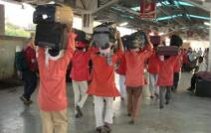
অনুচ্ছেদটি পড়ে নিচের প্রশ্নগুলোর উত্তর দাও
হে মহাজীবন আর এ কাব্য নয়
এবার কঠিন কঠোর গদ্য আনো
পদ-লালিত্য-ঝঙ্কার মুছে যাক
গদ্যের কড়া হাতুড়িকে আজ হানো।
ক.কুলি-মজুর কবিতাটি কোন কাব্যগ্রন্থ থেকে নেওয়া হয়েছে?
খ.কবি কাদের বিরুদ্ধে ক্ষোভ প্রকাশ করেছেন ?
গ. উদ্দীপকের সাথে ‘কুলি-মজুর’ কবিতার কোথায় মিল রয়েছে? ব্যাখ্যা কর ।
ঘ. ‘পৃথিবীকে সুন্দর রাখতে শ্রমজীবী মানুষের অবদান অনিসীকার্য।’-উক্তিটি উদ্দীপক ও ‘কুলি-মজুর’-কবিতার আলোকে বিশ্লেষণ করো ।

Slide 26
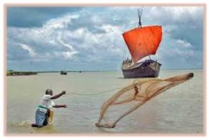
ক্লাসের সবাইকে ধন্যবাদ জানিয়ে শেষ করছি

